Slide 1
Профоринтационное занятие
«Выбери свою профессию»

Slide 2
ПРОФЕССИЯ-
Это ограниченная область трудовой деятельности, сформированная на основе разделения труда, требующая обладания необходимыми теоретическими и практическими знаниями, которые приобретаются в результате специальной профессиональной подготовки.

Slide 3
Типы профессий
Хорошо ориентируясь в существующих профессиях, можно выбрать себе ту,
которая подойдет наилучшим образом
и будет приносить удовлетворение.

Slide 4

Человек - техника
Предмет труда - техника.
Профессии, связанные с производством и техническим обслуживанием.
Это, как правило, рабочие специальности: водитель, слесарь, токарь, электрик, столяр, строитель.

Slide 5
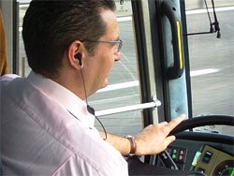


Slide 6
Человек - знак
Предмет труда – схемы, знаки, устная и письменная речь, цифры, ноты, химические и физические символы.
Этот вид деятельности относится к умственному труду.
Бухгалтер, переводчик, программист, библиотекарь, наборщик.

Slide 7



Slide 8

Человек – художественный образ
Предмет труда – изобразительная, музыкальная, литературно – художественная, актерская деятельность.
Разбор художественных особенностей литературы, искусства, участие художественной самодеятельности.
Дизайнер, декоратор, визажист, журналист, художник – оформитель, композитор, писатель.

Slide 9
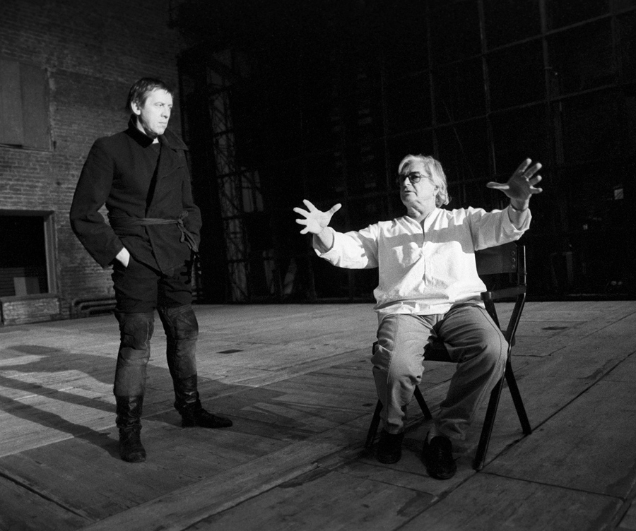
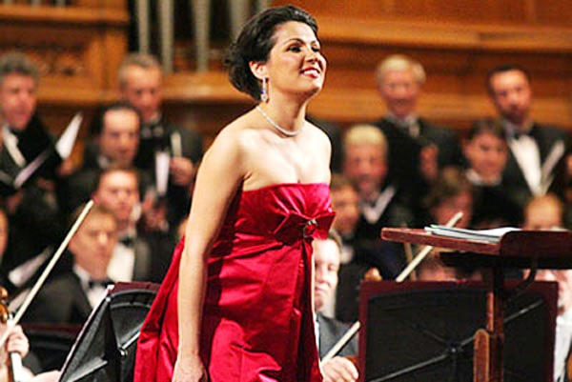

Slide 10
Человек - природа
Предмет труда – животный и растительный мир.
Это профессии, связанные с сельским хозяйством, лесной отраслью, природоохранной деятельностью, биотехнологиями, метеорологией, геодезией.
Эколог, геолог, биолог, зоотехник, егерь.

Slide 11
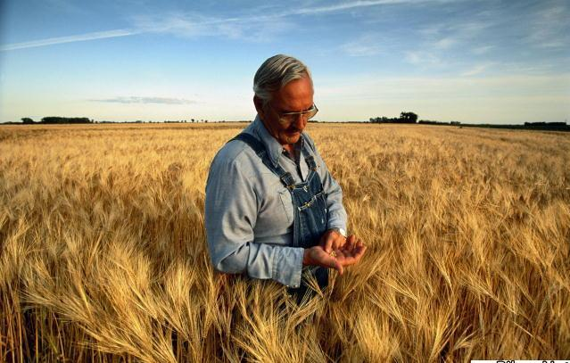
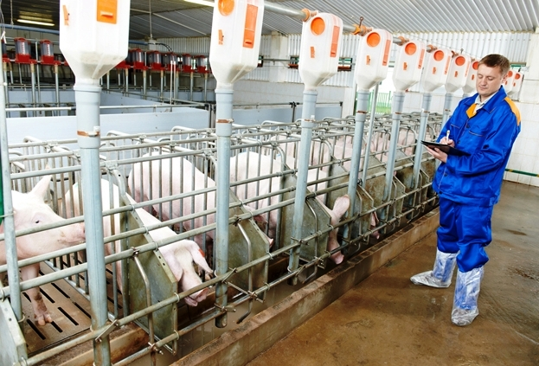

Slide 12


Человек - человек
Предмет труда – люди, группы, коллективы.
Выполнение общественно – организаторской работы, воспитательной работы, участие в коллективных мероприятиях.
Коммерсант, медсестра, преподаватель, адвокат, психолог, социолог, рекламный агент.

Slide 13



Slide 14
Любимая работа – одно из важнейших условий человеческого счастья.
Правильно выбранная профессия – это не просто удачно или неудачно принятое в юности решение, а зачастую сложившаяся или разбитая судьба, активная, творческая , радостная жизнь или пассивное, равнодушное существование.

Slide 15
Формула выбора твоей профессии
Сделать правильный выбор – значит найти профессию которая:
Интересная и привлекательная;
Доступная и посильная;
Имеет спрос на рынке труда.

Slide 16
Интересная и привлекательная – «ХОЧУ»
Это те занятия, которые ты делаешь с интересом и желанием, по собственной инициативе.
Если выбранное дело нравится, то ты охотнее будешь работать, повышать свою квалификацию, пользоваться авторитетом и, в конечном счете больше зарабатывать.

Slide 17
Доступная и посильная – «МОГУ»
Это возможности человека: его способности, состояние здоровья, уровень знаний и умений.
Например: в каких –то делах ты менее успешен, быстрее устаешь или начинаешь нервничать (злиться, теряться и т.д.), а в других за тобой не угнаться, а главное ты занимаешься ими с удовольствием и без устали.

Slide 18

Имеет спрос на рынке труда – «НАДО»
Это знание о перспективных отраслях народного хозяйства, а значит о том, какие специальности пользуются спросом на рынке труда и какова вероятность трудоустройства по выбираемой профессии.
Следует учитывать, что получение статуса безработного – не выигрышное начало трудовой карьеры.

Slide 19

Возможные ошибки при выборе профессии:

Slide 20

Действительно ли ты сам выбираешь?
А может на твой выбор повлияли родственники, которые таким образом хотят реализовать свою невоплощенную мечту?
А может ты выбираешь «за компанию» с другом или подругой?
А может ты выбираешь не профессию, а учебное заведение поближе к дому или то, в которое легче поступить?

Slide 21

Незнание своих способностей, здоровья и физических особенностей и неумение соотнести их с требованиями профессии могут привести к необоснованному выбору.
Ошибочным также является автоматический перенос своего интереса к школьному предмету на будущую профессию ( например, одно дело любить книги и совсем другое – преподавать литературу без педагогических способностей).

Slide 22
Ошибочно выбирать профессию без учета ее конкурентоспособности на рынке труда своего региона.
Неверно также делать выбор, не имея достаточно информации о профессии, увлекшись ее внешней стороной или престижностью.
Не следует игнорировать и то обстоятельство, что востребованность работников зависит от их специализации и уровня образования (высшее, среднее, начальное профессиональное).

Slide 23
Выбирая профессию больше прислушивайтесь к собственному мнению и не забывайте о различных обстоятельствах, которые могут влиять на ваш выбор:
1. позиция старших членов семьи;
2. позиция сверстников, друзей;
3. позиция учителей, педагогов;
4. личный профессиональный план;
5. способности;
6. уровень притязаний на общественное признание;
7. общая информированность о мире профессий, о возможных путях освоения профессии;
8. склонности и интересы.

Slide 24
Что необходимо знать при поступлении в ВУЗ?

Slide 25
Какие документы выдаются выпускникам по итогам ЕГЭ?
Выпускники общеобразовательных учреждений получают:
Аттестат о среднем (полном) общем образовании
Свидетельство о результатах ЕГЭ

Slide 26
Существуют ли возрастные ограничения для абитуриентов при поступлении в ВУЗ?
Нет, не существуют. Ст. 5 закона « Об образовании» гарантирует гражданам РФ возможность получения образования независимо от пола, расы, национальности, языка, происхождения, места жительства, состояния здоровья, наличии судимости и возраста.

Slide 27
Какие документы ВУЗ обязан предоставить абитуриенту для ознакомления?
Устав образовательного учреждения
Лицензию
Свидетельство о государственной аккредитации по каждому из направлений подготовки

Slide 28
Для каких категорий граждан предусмотрены льготы при поступлении в ВУЗ на бюджетные места?
Вне конкурса при успешной сдаче экзаменов принимаются:
Дети – сироты;
Дети – инвалиды и инвалиды 1 и 2 групп;
Граждане до 20 лет, имеющие только 1 родителя – инвалида 1 группы, если среднедушевой доход семьи ниже прожиточного минимума;
Ветераны войны;
Участники боевых действий и инвалиды боевых действий;
Пострадавшие в результате чернобыльской катастрофы.

Slide 29
Если абитуриент поступает в ВУЗ в другом городе, обязан ли он выписываться из квартиры?
Регистрация граждан РФ по месту пребывания производится без снятия с учета по месту жительства. Но студенту рекомендуется ежегодно отправлять домой справку о том, что он является студентом ВУЗа, для предоставления в ЖЭО.

Slide 30
Студенты каких ВУЗов имеют право на отсрочку от призыва на военную службу?
Право на получение отсрочки от призыва на военную службу имеют обучающиеся по очной форме обучения на время обучения, но не свыше нормативных сроков освоения образовательных программ.

Slide 31
Если студент переводится из одного ВУЗа в другой, то сохраняется ли отсрочка от армии?
Право на отсрочку от призыва на военную службу сохраняется в случае однократного перевода в образовательное учреждение того же уровня.

Slide 32
Главная задача при выборе специальности:
Поступать на такие специальности , где будет в перспективе спрос, чтобы после учебного заведения быть востребованными в жизни, а не годами искать себе работу.

